Slide 1
练习三
（选自教材P19练习三）

Slide 2
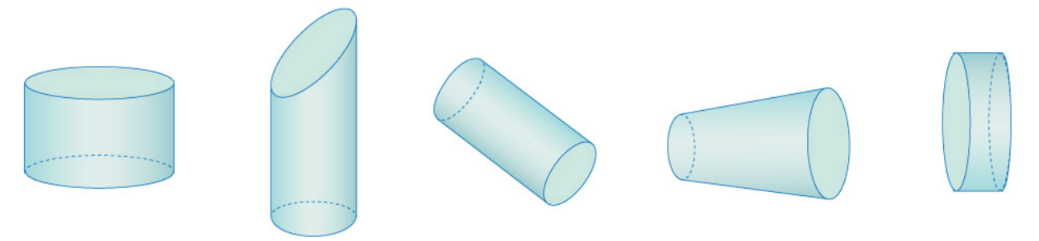
1.下面哪些图形是圆柱？在（ ）里画“√”。
√
√
（ ） （ ） （ ） （ ） （ ）
√

Slide 3
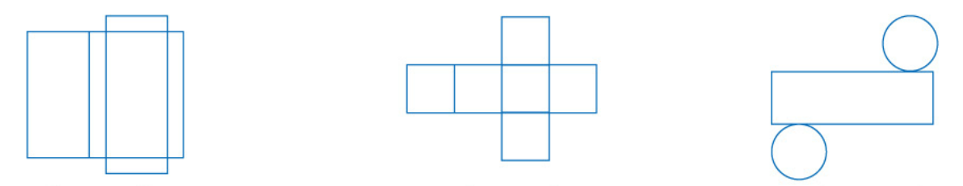
2.折一折或卷一卷，想一想：能得到什么立体图形?写在( )里。
长方体
正方体
圆柱
（ ） （ ） （ ）

Slide 4
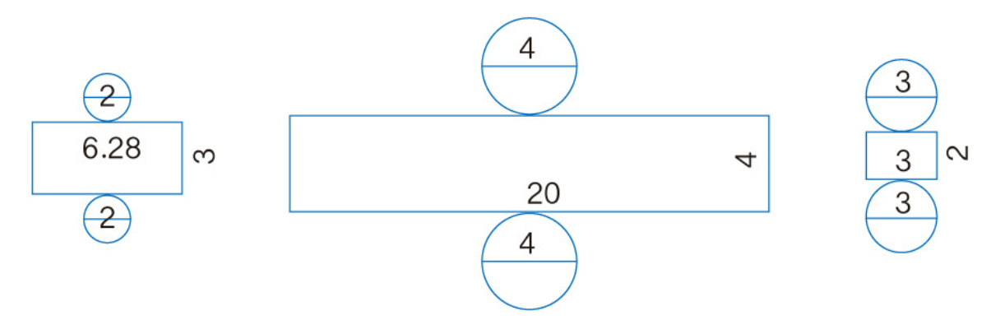
3.下面哪个图形是圆柱的展开图？（单位：cm）
√
×
×

Slide 5
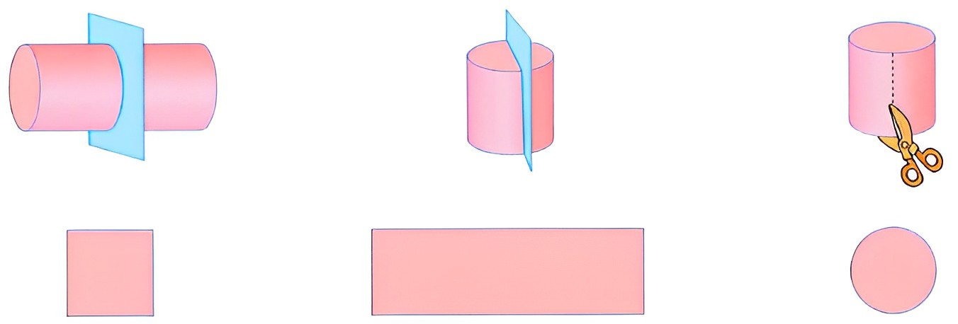
4.如下图，上排图中切完后的截面或剪完后展开的侧面分别是什么形状?请与下排图连一连。

Slide 6

5.把一张长方形的纸横着或竖着卷起来，可以卷成什么形状？
圆 柱

